Slide 1
Chap 3.
化学反应速率

Slide 2
Chap 3 化学反应速率
Rate of Chemical Reaction
一、化学反应速率的定义及其表示方法（线上学习）
二、反应速率理论简介（线上学习）
碰撞理论、过渡态理论
三、浓度对化学反应速率的影响
反应级数
四、温度对化学反应速率的影响
五、催化剂对化学反应速率的影响
Notes:
怎样衡量一个化学反应进行得快还是慢？在指定的时间内有多少产物生成？温度和催化剂对反应有何影响？这些就是本章所关心的问题。我们先将介绍一些基本概念，也就是第一节化学反应速率和反应机理。然后定性介绍两种反应速率理论，也就是碰撞理论和过渡态理论。接着学习定量处理温度和浓度对反应速率的影响。最后介绍催化剂和酶的作用。

Slide 3
反应热力学和反应动力学
化学反应涉及两个基本问题：
①反应的方向和限度: 反应热力学
  反应是否自发，自发的方向和程度
②反应的速率和具体步骤: 反应动力学
研究途径和速率问题
Notes:
第一个问题在下一章学习。本章讨论有关反应动力学问题。

Slide 4
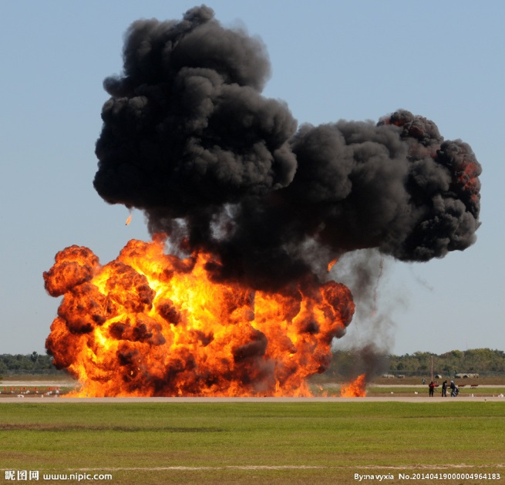
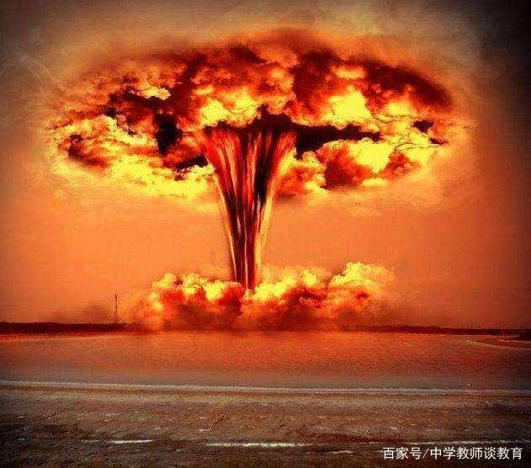

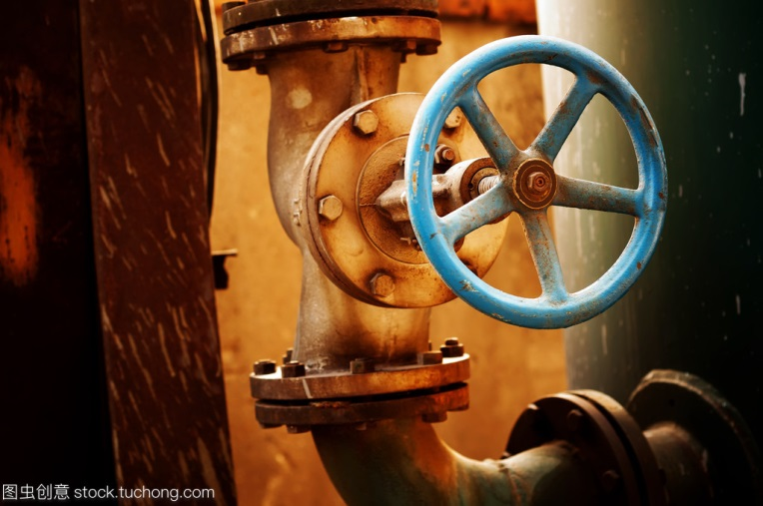
快！
慢！
Notes:
我们知道，化学反应是有快有慢的。快的有爆炸反应、中和反应，瞬间就可以完成。慢的有——
例如食品的腐烂和药品的变质，我们就希望尽可能地慢一些。

Slide 5
研究反应速率的意义
快 ，如爆炸反应，中和反应。
反应速率
慢，金属的锈蚀，食品的腐烂，
塑料的老化等。
研究的目的：控制反应速率，使其按我们希
望的速率进行。
Notes:
我们知道，化学反应是有快有慢的。快的有爆炸反应、中和反应，瞬间就可以完成。慢的有——
例如食品的腐烂和药品的变质，我们就希望尽可能地慢一些。

Slide 6
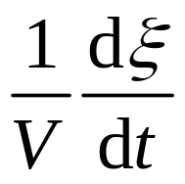
3.1 化学反应速率的定义及其表示方法
一、化学反应速率
为使反应速率具有单一值，现采用反应进度随时间的变化率来表示反应速率。定义为单位体积内反应进度随时间的变化率
γ :反应速率；
V: 反应系统的体积
γ =
Notes:
我们知道，化学反应一旦发生，伴随着反应的进行，体系内各物质的浓度在不断的发生着变化。反应物的浓度在不断地减少，生成物的浓度在不断地增加。

Slide 7
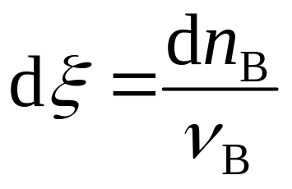
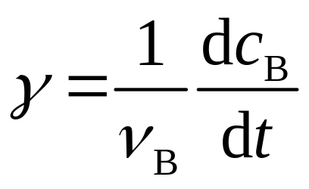
3.1 化学反应速率的定义及其表示方法
一、化学反应速率
因为
cB 为B的物质的量浓度；
νB为B的化学计量数;
Notes:
我们知道，化学反应一旦发生，伴随着反应的进行，体系内各物质的浓度在不断的发生着变化。反应物的浓度在不断地减少，生成物的浓度在不断地增加。

Slide 8
3.1 化学反应速率的定义及其表示方法
二、平均速率和瞬时速率
在恒容条件下，通常是以单位时间内反应物浓度减少的量或生成物浓度增加的量来表示。
γ 反应速率 的量纲为浓度•时间⁻¹，如mol·L⁻¹·s⁻¹。
平均速率
瞬时速率
Notes:
我们知道，化学反应一旦发生，伴随着反应的进行，体系内各物质的浓度在不断的发生着变化。反应物的浓度在不断地减少，生成物的浓度在不断地增加。

Slide 9
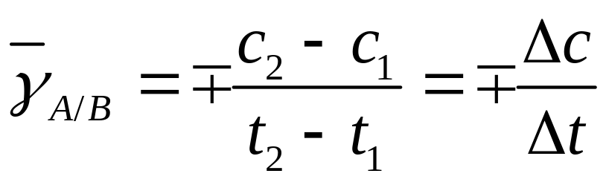
反应物A 产物B
平 均 速 率
c 产物
反应物
t
时间：秒(s)、分(min)、
时(h)。
浓度：mol / L
Notes:
取正负号是为了使反应速率保持正值。 ∆t ≻0，对反应物：∆c ≺0，所以取负号；对产物：∆c ≻ 0，所以取正号。

Slide 10
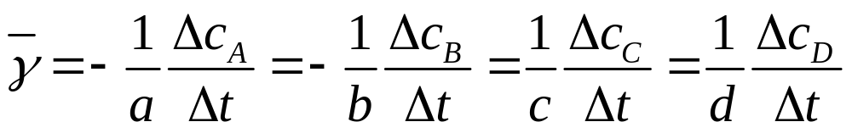
整个反应的平均速率
对一般的化学反应：
a A + bB = cC + dD
整个反应的平均速率：

Slide 11
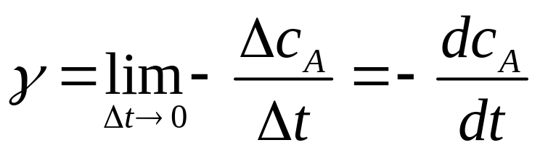
瞬 时 速 率
反应物A 产物B
反应速率为一变量，需以微分形式表达。
将时间间隔无限缩小(Δt →0) ，平均速率的极限值即反应在时刻t的瞬时速率。
（A为反应物）
Notes:
前面我们学习的是平均速率，是近似地认为反应在某一个时间段Δt内，反应速率保持不变。而实际上反应速率是每时每刻都在变化的。所以我们就想到要以另外一种形式也就是微分形式来准确地表达它。

Slide 12
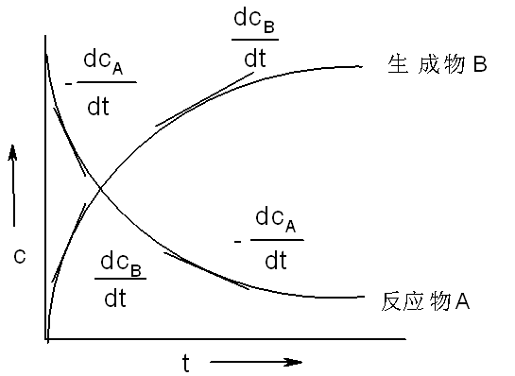
瞬时速率与时间的关系
Notes:
dc/dt为导数，其几何意义是c-t曲线上某点的斜率。
对反应物A：瞬时速率=斜率的负数（斜率小于0），越来越小（平缓）；
对生成物B：瞬时速率=斜率（斜率大于0），也是越来越小（平缓）。
注意与可逆反应区分。这里的v_{A}、v_{B}都是代表正反应的反应速率，只是用不同的物质来表示，所以两者都越来越小并不矛盾。
当然，我们这里讲的不是可逆反应，也就不存在逆反应的反应速率了。
而我们有时候讲的可逆反应里正反应速率越来越小，逆反应速率越来越大，最后两者趋于相等，就达到平衡了。跟我们今天讲的截然不同。

Slide 13
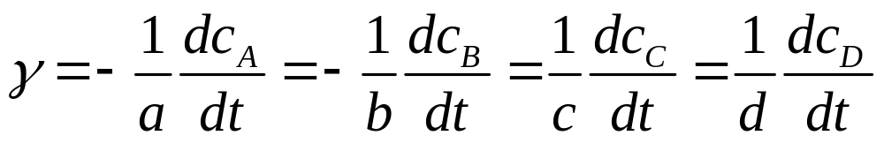
整个反应的瞬时速率
对一般的化学反应：
a A + bB = cC + dD
Notes:
整个反应的反应速率=某一物质的浓度变化所表示的反应速率/反应方程式中该物质化学式前的计量系数。

Slide 14
一、 有效碰撞理论
3.2 反应速率理论简介
①反应是通过反应物分子彼此碰撞而发生的，其中能发生反应的碰撞称为有效碰撞。
②发生有效碰撞的分子称为活化分子。活化分子的百分数越大，有效碰撞数越多，反应速率也越大。
③活化分子所具有的最低能量(E*, E_{C})与整个反应物分子的平均能量(E_{平})之差，称为实验活化能或Arrhenius活化能，简称活化能(E_{a})。
Notes:
化学反应的发生, 总要以反应物之间的接触为前提, 即反应物分子之间的碰撞是先决条件. 没有粒子间的碰撞, 反应的进行则无从说起.
1918年，路易斯(lewis)根据气体分子运动论，提出碰撞理论。
碰撞理论主要适用于气体双分子反应。该理论认为，反应物分子间相互碰撞是反应的先决条件，但是，又并不是一碰撞就能起反应。只有能量很高的活化分子之间的碰撞才能发生化学反应，称有效碰撞。原因是化学反应要破坏旧键形成新键，两个相碰撞的分子必须具有足够大的能量，才能够克服旧键断裂前的引力和新键生成前的斥力，从而发生化学反应。这种能量很高的、发生有效碰撞的分子就叫活化分子。

Slide 15
有效碰撞理论中的活化能
活化能：活化分子具有的最低能量与分子的平均能量之差， 称为该反应的活化能,符号E_{a}。 单位：kJ·mol⁻¹
（本书将活化分子具有的最低能量称为临界能E_{c}）
相同条件下，E_{a}越大，活化分子百分数(f）越小，反应越慢。反之，E_{a}越小，f 越大，反应越快。
E_{a}的大小与反应本性(物质的分子结构、化学键)有关。E_{a}只能由实验来确定。

Slide 16
发生有效碰撞的条件
①反应物分子必须具有足够大的能量。
只有能量足够大的分子在碰撞时，才能以足够大的动能去克服上述的电性排斥力，而导致原有化学键的断裂和新化学键的形成。
②反应物分子要以适当的空间取向而发生碰撞。
如： NO+O3= NO₂+O₂
NO和O3分子要发生定向碰撞，即O3中的O原子与NO中的N原子相碰才能发生反应。

Slide 17
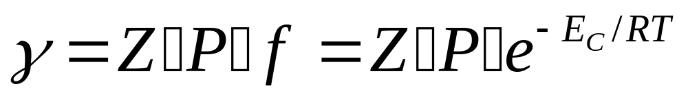
有效碰撞理论总结
只有能量足够，方位合适的分子的碰撞才是有效碰撞。
γ -反应速率
Z-总碰撞次数
P-方位因子
f-能量因子
E-反应的临界能
Notes:
能量因子f =有效碰撞频率/总碰撞频率

Slide 18
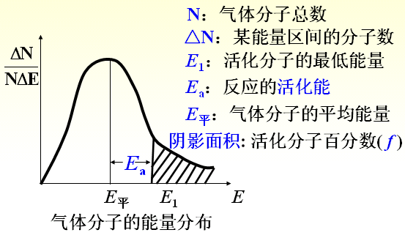
分子能量分布曲线
Notes:
从图中可以看出，在一定温度下，能量很高或很低的分子是为数不多的。当温度升高时，分子的能量普遍增大，能量分布曲线向右移动，如32页图3-2。

Slide 19
碰撞理论的优、缺点
优点：直观、明了，易于接受;
缺点：模型过于简单。把分子简单地看成没有内部结构的刚性球体，要么碰撞发生反应，要么发生弹性碰撞。“活化分子”本身的物理图像模糊。

Slide 20
二、过渡态理论
3.2 反应速率理论简介
由反应物分子变为产物分子的化学反应并不完全是简单的几何碰撞，而是旧键的破坏与新键的生成的连续过程。
2. 当具有足够能量的分子以适当的空间取向靠近时，要进行化学键重排，能量重新分配，形成一个过渡状态的活化配合物。
3. 过渡状态的活化配合物是一种不稳定状态。
可形成生成物，也可回到反应物。
Notes:
20世纪30年代艾林（Eyring）在量子力学和统计学的基础上提出化学反应速率的过渡态理论。

Slide 21
二、过渡态理论
3.2 反应速率理论简介
如: A+ B-C  [A…B…C] = A-B +C
反应物 活化配合物 产物
在活化配合物中，原有化学键被削弱但未完全断裂，新的化学键开始形成但尚未完全形成（用虚线表示）。
Notes:
当C沿着AB键轴方向接近时，A—B中的化学键逐渐松驰和削弱，原子C和原子A之间形成一种新键，这时形成了[C…A…B]的构型，这种过渡状态的构型称为活化配合物。这种活化配合物位能很高，所以很不稳定，它可能重新变回原来的反应物（C，AB），也可能分解成产物（AC，B）。

Slide 22
Energy
Reactants
Products
Reaction coordinate
Notes:
两个小白球代表反应物分子A2，两个小红球代表反应物分子B2，当他们获得了一定的能量以后，红球和白球逐渐接近，形成活化配合物，红球与红球、白球与白球之间的键逐渐削弱，而红白两种球之间逐渐形成新键，产物分子逐渐生成。

Slide 23
二、过渡态理论
3.2 反应速率理论简介
4.反应速率与下列三个因素有关:
①活化配合物的浓度：浓度越大，反应速率越大。
②活化配合物分解成产物的几率：几率越大，反应速率越大。
③活化配合物分解成反应物的速率：速率越小，反应速率越大。

Slide 24
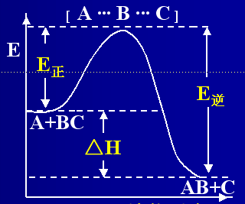
反应进程势能图
1. ΔH = E正 – E逆
2. 微观可逆性原理
Notes:
图中横坐标为反应进程，纵坐标为势能。由图可见，从反应物A+BC到产物AB+C，要经过一个过渡态，过渡态的活化配合物势能高于反应物也高于产物。活化配合物与反应物两者最低势能的差值E_{正}是正反应进行时必须越过的一个能峰。相应地，活化配合物与生成物两者最低势能的差值E_{逆}是逆反应进行时必须越过的一个能峰， E_{正}与E_{逆}的差值就是该反应的焓变ΔH。 ΔH= E_{正} – E_{逆} ， ΔH<0，正反应放热。这是我们以后要学习的。
另外，如果正反应是经过一步即完成的反应，则其逆反应也可经过一步完成，而且正、逆两个反应经过同一活化配合物中间体，这就是微观可逆性原理。

Slide 25
实验活化能
反应物分子须经过一个活化中间状态才能转化为产物，该中间状态即活化分子。
由普通反应物分子转变为活化分子需吸收的能量即活化能E_{a}。
根据活化能的大小，和反应能量变化曲线，可以知道反应是吸热的还是放热的，以及反应速率的相对快慢。
Notes:
ΔH=正反应的活化能 – 逆反应的活化能， ΔH>0，正反应吸热； ΔH <0，正反应放热。
活化能如果低于40kJ·mol-1，反应进行得很快，室温下瞬间就可以完成。

Slide 26
过渡态理论的优、缺点
优点：吸收了碰撞理论中合理的部分，给活化能一个明确的模型；将微观结构与反应速率理论结合起来，这是比碰撞理论先进的一面。
缺点：活化配合物的结构无法确定，方法过于复杂，应用受到限制。
Notes:
优点：碰撞理论与过渡状态理论是互相补充的两种理论。过渡状态理论吸收了碰撞理论中合理的部分；给活化能一个明确的模型；将反应中涉及到的物质的微观结构与反应速率理论结合起来，这是比碰撞理论先进的一面；能从分子内部结构及内部运动的角度讨论反应速率。
缺点：许多反应的活化配合物的结构无法从实验上加以确定，加上计算方法过于复杂，致使这一理论的应用受到限制。

Slide 27
3.3 浓度对反应速率的影响
基元反应、简单反应与复合反应
质量作用定律
速率方程式
简单级数反应
Notes:
a、b、g、h分别为化合物A、B、G、H的化学计量数。

Slide 28
3.3 浓度对反应速率的影响
一、基元反应、简单反应与复合反应
基元反应(elementary reaction) ：反应物分子一步作用直接转化成产物的反应。由一个基元反应构成的化学反应称为简单反应。
例：N₂O₄ = 2NO₂ 是基元反应，也是简单反应。
非基元反应：由两个或两个以上基元反应组成的化学反应，又称复合反应（complex reaction） 、总反应（overall reaction）。
Notes:
(反应物分子相互碰撞，经一步反应就变成生成物的为基元反应)
（反应物分子经多个步骤转化为产物分子的反应为非基元反应。）
一系列基元反应所表示的微观步骤，显示了总反应实际发生的整个过程，这个过程就是反应机制。

Slide 29
反应机理的概念
化学方程式只表示反应物和生成物的最终化学计量关系，从中无法得知反应过程中经历的具体途径。如：
H₂ + Cl₂ = 2HCl
化学反应所经历的途径称为反应历程或反应机理(reaction mechanism)。
Notes:
通常我们所写的化学方程式只是表示参加反应的反应物和最终产物及反应前后他们的化学计量关系，并没有表示出过程中所经历的具体途径。也就是说不知道微观过程究竟是分一步、两步还是更多步反应。比如 H₂ + Cl₂ = 2HCl，我们从这个方程式中得到的信息只是1摩尔H₂和1摩尔Cl₂反应，最终得到2摩尔HCl，但并不知道Cl₂是先分解成Cl原子呢还是直接就跟H₂化合。
一个化学方程式表示的化学反应，其实际过程可能很复杂。

Slide 30
关于基元反应
比较明确的基元反应是由分子内某一化学键断裂而引起的分解反应。例如下面的分解反应都是基元反应：
2NO₂ → 2NO + O₂
2NOCl → 2NO + Cl₂
判断一个化学反应是基元反应还是非基元反应，须由实验测定。
Notes:
实验表明，绝大多数化学反应都是复杂反应，因此，一般的反应方程式，除非特别说明是基元反应，否则不能当作基元反应。

Slide 31
非基元反应的速控步骤
如反应 H₂ + I₂ = 2HI
是分两步基元反应完成：
第一步 I₂ = 2 I (快)
第二步 H₂ + 2I = 2HI (慢)
非基元反应中，总反应速率决定于其中最慢的基元反应的速率。这个基元反应称速率控制步骤，简称速控步骤(rate controlling step)
Notes:
则总反应的速率基本等于第二步反应的速率。

Slide 32
反应分子数
参加基元反应的粒子数目称为反应分子数。
反应分子数为1、2、3的反应分别叫单分子、双分子和三分子反应。
单分子反应：分解反应和异构化反应 C₂H₅Cl → C₂H₄ + HCl
Notes:
需要同时碰撞才能发生反应的微粒数称为基元反应的反应分子数。
参加基元反应的粒子数目称为反应分子数。此处的粒子应理解为分子、离子、原子或自由基的总称。
注意两点：第一，只有基元反应才有反应分子数的说法，对于非基元反应, 无反应分子数可言 ；第二，反应分子数是通过实验测定的。不能简单地认为就是反应方程式中反应物的计量系数之和。

Slide 33
3.3 浓度对反应速率的影响
二、质量作用定律
在恒温下，基元反应的速率正比于各反应物浓度幂的乘积，这就是质量作用定律(law of mass action) 。各浓度幂中的指数等于基元反应方程式中各相应反应物的化学计量数。
例如: 对基元反应
a A + b B + … = g G + h H + …
γ = k•c_{A}ª •c_{B} ^{b} …
式中常数k 称为反应速率常数。
Notes:
a、b、g、h分别为化合物A、B、G、H的化学计量数。

Slide 34
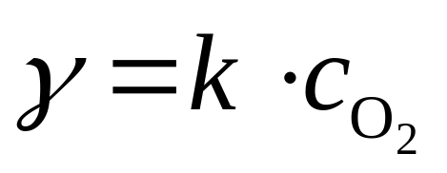
关于质量作用定律
如果反应是复杂反应，则质量作用定律只适合于其中每一步反应，而不适合于总的反应。
纯固态或纯液态反应物的浓度不写入质量作用定律表达式中。
C（s）+ O₂（g）= CO₂（g）

Slide 35
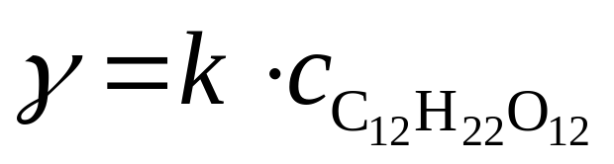
关于质量作用定律
在稀溶液中进行的反应，若溶剂参与反应，也不写入质量作用定律表达式中。
例如蔗糖水解
C₁₂H₂₂O₁₁ (蔗糖) + H₂O = C₆H₁₂O₆+ C₆H₁₂O₆

Slide 36
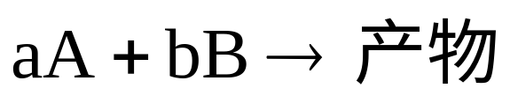
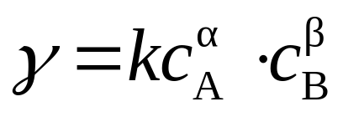
3.3 浓度对反应速率的影响
三、速率方程式
表示反应速率与反应物浓度之间定量关系的数学式称为速率方程式(rate equation)。对于基元反应，可根据质量作用定律按化学反应方程式直接写出速率方程式；而对于复合反应，必须通过实验来确定速率方程式。
a不一定为α; b不一定为β
Notes:
但反应分子数是微观量, 反应级数是宏观量。

Slide 37
反 应 级 数
在具有反应物浓度幂乘积形式的速率方程中，各反应物浓度幂中的指数（α，β），称为该反应物的级数。所有反应物的级数之和，称为该反应的总级数（α+β） 。
反应级数与反应分子数是两个不同的概念。反应分子数是参加基元反应的分子数目，其值只能是正整数；反应级数是由实验确定的速率方程中各反应物浓度幂中的指数或其和，它可以是正数、整数，也可以是分数、负数或零。
Notes:
但反应分子数是微观量, 反应级数是宏观量。

Slide 38
3.3 浓度对反应速率的影响
四、简单反应的级数
对于基元反应，可根据质量作用定律按化学反应方程式直接写出速率方程式。
a A + b B + … = g G + h H + …
γ = k ∙ c_{A}ª ∙ c_{B} ^{b} …
反应级数为a+b+ …
速率常数的单位不定,可能是mol·L⁻¹·s⁻¹…
反应速率为常数，与反应物浓度无关
Notes:
但反应分子数是微观量, 反应级数是宏观量。

Slide 39
3.3 浓度对反应速率的影响
四、简单反应的级数
非基元反应的反应级数必须由实验确定。可以是正数、整数，也可以是分数、负数或零。
例：零级反应(zero order reaction)
2Na + 2H2O = 2NaOH + H2
γ = k
Notes:
但反应分子数是微观量, 反应级数是宏观量。

Slide 40
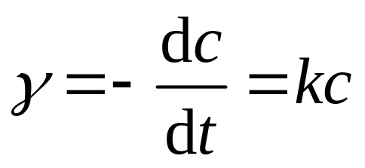
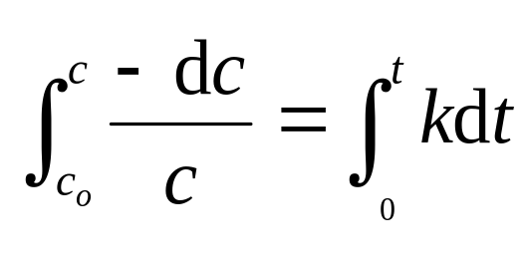
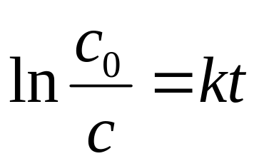
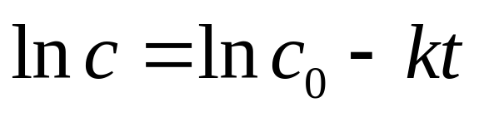
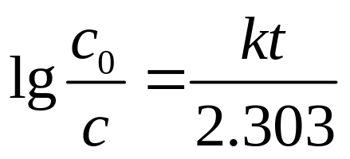
一级反应(first order reaction)
反应速率与反应物浓度的一次方成正比的反应为一级反应。
k的量纲为 [时间]⁻¹

Slide 41
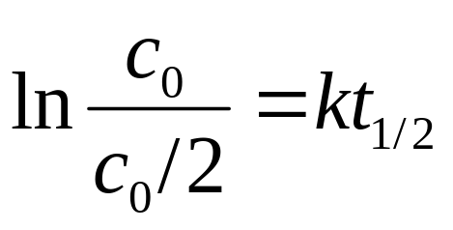
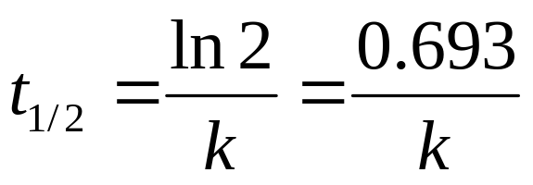
一级反应(first order reaction)
通常将反应物消耗一半所需的时间称为反应的半衰期（half life），用t_{1/2}表示。

Slide 42
一级反应的特点
速率常数的单位为s⁻¹
反应速率与反应物浓度成正比
反应的半衰期为常数
绝大多数药物在体内的代谢过程为一级反应

Slide 43
【例题】
某药物分解30%即失效。药物初始浓度为5.0mg/ml,在室温下放置20个月浓度降为4.2mg/ml。设此药物分解为一级反应，问标签上注明的有效期是多少？

Slide 44
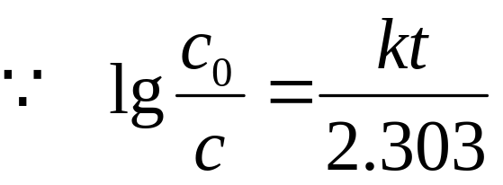
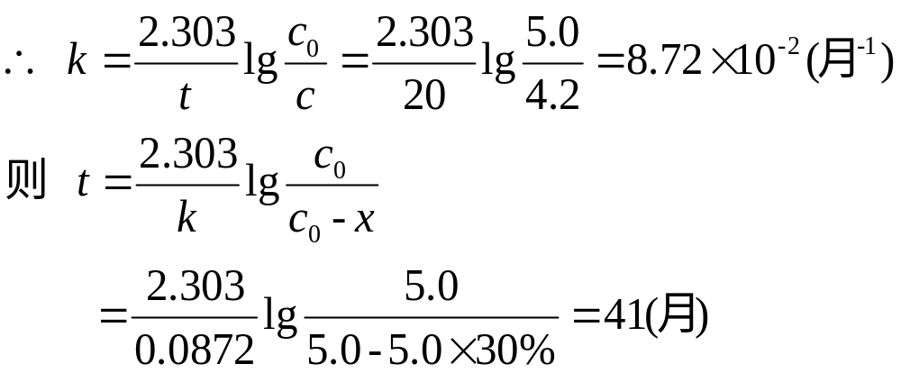
解

Slide 45
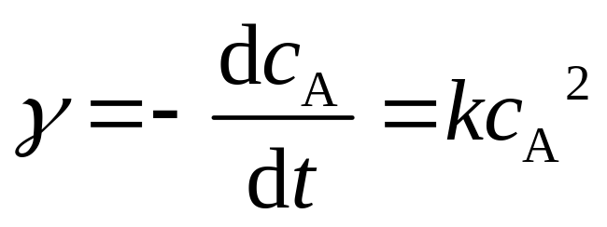
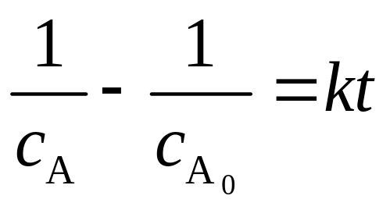
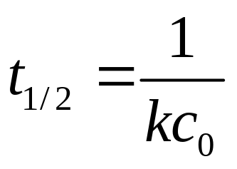
二级反应(second order reaction)
反应速率与反应物浓度的二次方成正比的反应为二级反应。二级反应通常有两种类型 ：
（1） 2A → 产物 （2） A + B → 产物
若A、B起始浓度相同，（2）等同于（1）。
半衰期为：
k的量纲为[浓度 ] ⁻¹· [时间]⁻¹

Slide 46
二级反应(second order reaction)
双分子反应：绝大多数基元反应属于双分子反应。
  CH₃COOH + C₂H₅OH → CH₃COOC₂H₅ + H₂O
三分子反应：较少见，一般只出现在有自由基或自由原子参加的反应中，例如：
  H₂ + 2I → 2HI
Notes:
因为三个质点碰在一起的几率很小。氢气和碘原子生成HI的反应。

Slide 47
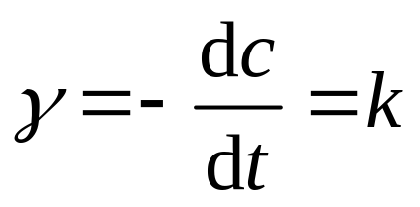
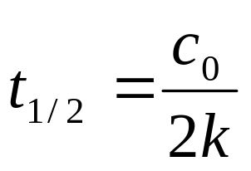
零级反应(zero order reaction)
反应速率与反应物浓度无关的反应为零级反应。温度一定时，其反应速率为常数 。
c₀ –c = kt
半衰期为：
k的量纲为[浓度 ] · [时间]⁻¹

Slide 48
3.4 温度对反应速率的影响
温度升高，化学反应速率加快，主要原因是分子的平均能量升高，有效碰撞增加，故速率加快。
一般而言，温度每升高10K，化学反应速率增加到原来的2~4倍。
相对而言，温度对活化能较大的反应影响更显著。
Notes:
温度对反应速率的影响是很明显的。食物夏季易变质，需放在冰箱中；压力锅将温度升到120K，食物易于煮熟。
荷兰科学家范特霍夫 (Van’t Hoff) 提出：温度每升高 10 K, 反应速率一般增加到原来的 2-4 倍。
Van’t Hoff, 1901年诺贝尔奖获得者, 主要工作为动力学研究, 渗透压定律等。

Slide 49
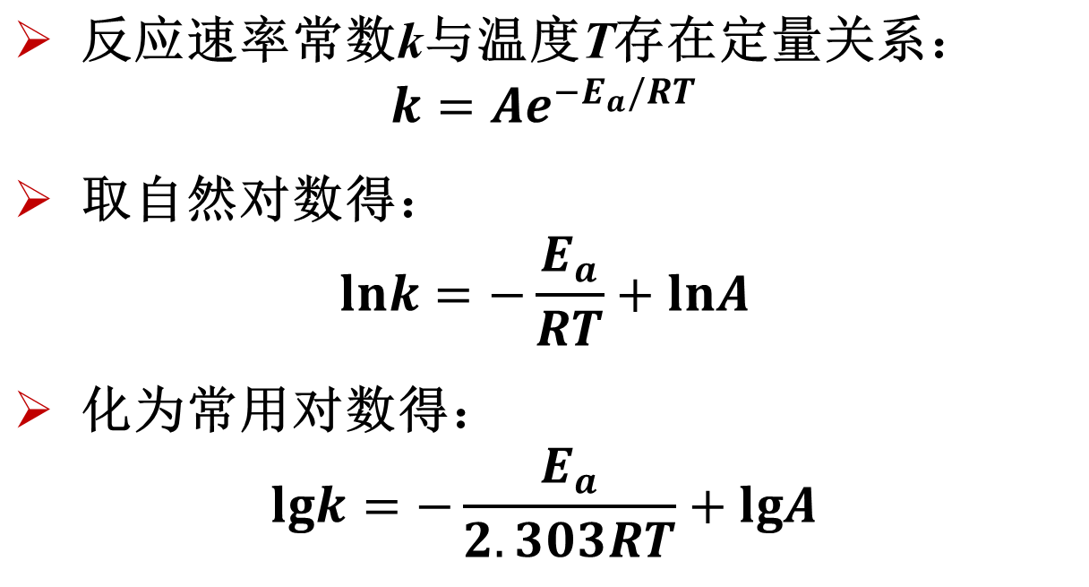
阿仑尼乌斯（Arrhenius）方程
Ea:反应活化能；A：指前因子或频率因子
Notes:
这是一个经验公式，式中k是速率常数；T为热力学温度；R是气体常数（8.314J·k⁻¹·mol⁻¹）；A称为指前因子或频率因子；E_{a}即为实验活化能。对某一给定反应来说，E_{a}为一定值，当反应的温度区间变化不大时， E_{a}和A不随温度而改变。
从式中可以看出，速率常数随温度呈指数关系变化，所以温度的微小变化将导致速率常数发生较大的变化。
阿仑尼乌斯：1903年诺贝尔化学奖得主,主要研究电离理论。

Slide 50
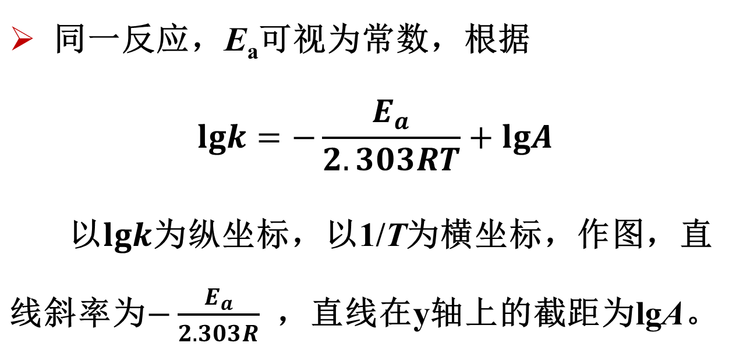
阿仑尼乌斯方程的应用
a.作图法

Slide 51
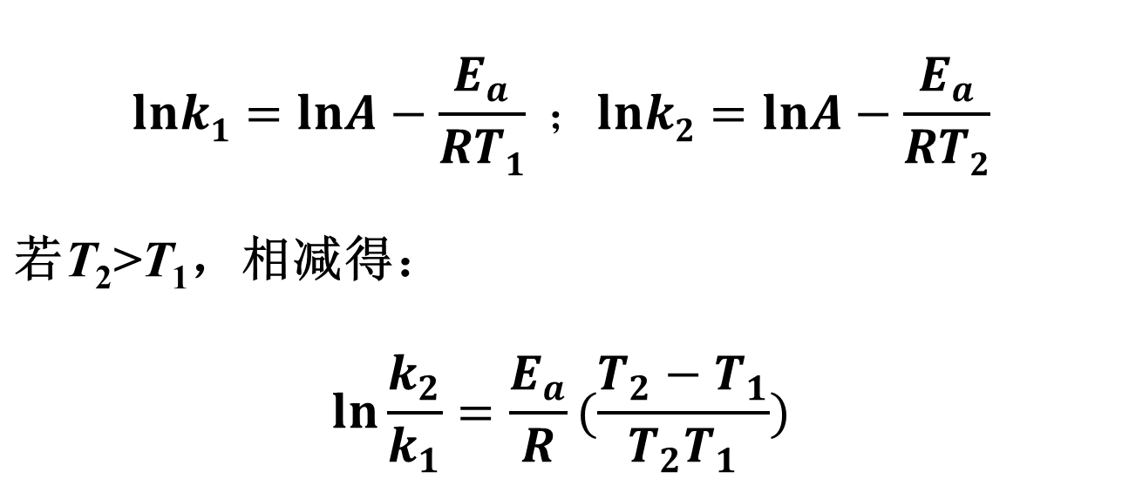
b. 两点法
阿仑尼乌斯方程的应用

Slide 52
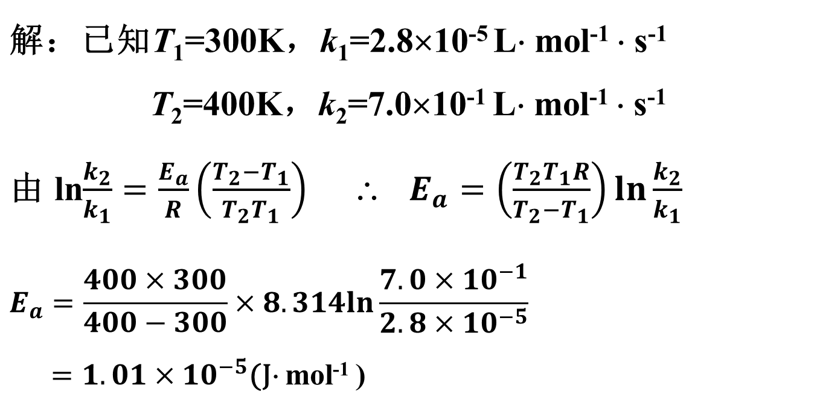
例：实验测得反应2NOCl（g）=2NO (g) +Cl₂ (g)
在300K时，k=2.8×10⁻⁵L·mol⁻¹·s⁻¹，400K时，
k=7.0×10⁻¹L·mol⁻¹·s⁻¹。求反应的活化能。
Notes:
NOCl氯化亚硝酰

Slide 53
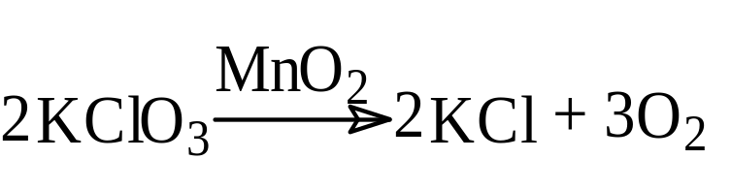
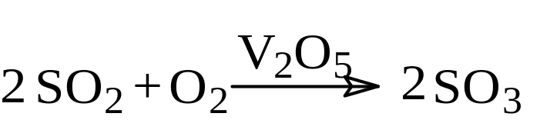
3.5 催化剂对反应速率的影响
催化剂(catalyst) ：凡能改变反应速率，而本身的组成和质量在反应前后保持不变的物质。
催化作用(catalysis) ：催化剂能改变反应速率的作用。
如:
Notes:
一种或多种少量物质，能使化学反应速率显著改变，而这些物质本身在反应前后数量与性质不变。该现象称催化作用(catalysis)，
起催化作用的物质称催化剂(catalyst)。

Slide 54
无催化剂：A + B = AB Ea 大、慢
催化机理
加入催化剂 K：
A + B + K =AK + B =AB + K 快!
A + B = AB
Ⅰ
Ea
A+K→AK 活化能为E1
AK+B→AB+K 活化能为E2
E1
E2
A+K
AK+B
Ⅱ
由于E₁、E₂均小于Ea，活化分子比例 增大，反应速率加快。
AB+K

Slide 55
催化剂的分类
正催化剂: 加快反应速度。
负催化剂: 减慢反应速率，又称阻化剂。
助催化剂：自身无催化作用, 可帮助催化剂
提高催化性能。
合成 NH₃ 需要 Fe 粉催化剂
Al₂O₃ 、K₂O 助催化剂
不加以说明, 一般均指正催化剂。
Notes:
根据其对反应速率的影响结果, 将催化剂进行分类:——
合成 NH₃ 需要Fe 粉催化剂, 加 Al₂O₃ 可使表面积增大; 加入 K₂O 可使催化剂表面电子云密度增大。二者均可提高 Fe 粉的催化活性, 均为该反应的助催化剂。

Slide 56
自 催 化
有些化学反应，能在反应中产生催化该反应的物质，称自催化作用；能催化反应的产物或中间产物，称自催化剂。
2MnO4⁻ +6H⁺ + 5H2C2O4 = 10CO2 + 8H2O + 2Mn²⁺
产物中Mn²⁺ 对反应有催化作用, 叫自催化剂

Slide 57
催化剂的特点
选择性：特定的反应有特定的催化剂。
同样的反应, 催化剂不同时, 产物可能不同。
2KClO3 = 2KCl + O2 MnO2
4KClO3 = 3KClO4 + KCl 无催化剂
改变反应速率, 不改变热力学数据。
只能加速热力学上认为可以实际发生的反应。

Slide 58
酶催化
1. 酶是由细胞合成的蛋白质,酶在体内的催化作用称为酶催化。
2. 酶具有高度的专一性和催化活性。
3. 酶易受温度影响而改变其活性。酶的最适温度一般为310K。
4. 当溶液pH改变时，就会改变酶的荷电状态，改变酶的构象，因而影响酶的催化活性。酶的最适pH。

Slide 59
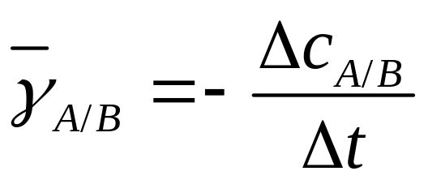
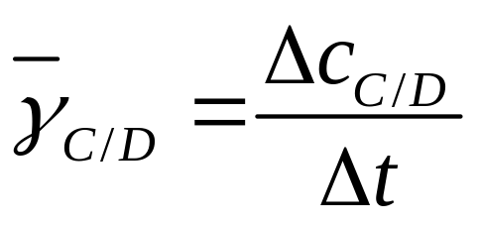
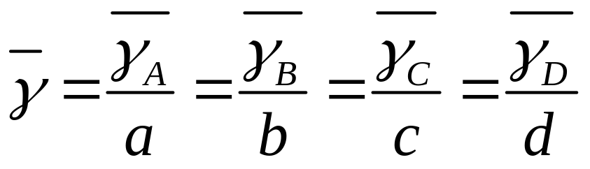
本章小结
1、平均速率
a A + bB = cC + dD

Slide 60
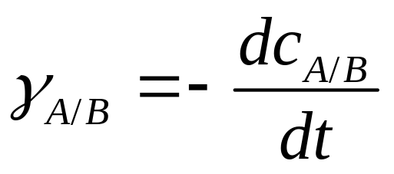
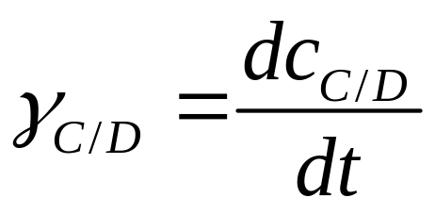
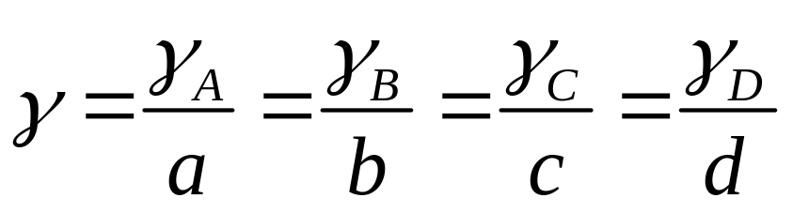
本章小结
2、瞬时速率
a A + bB = cC + dD

Slide 61
本章小结
3、基元反应：反应物分子一步作用直接转化成产物的反应。
4、反应分子数：参加基元反应的粒子数目。
5、浓度对反应速率的影响
质量作用定律：对基元反应
a A + b B + … = g G + h H + …
γ = k•c_{A}ª •c_{B} ^{b} …

Slide 62
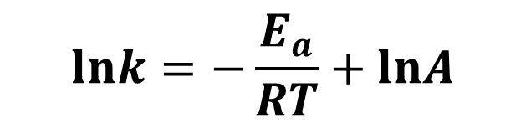
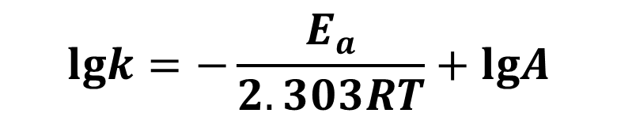
本章小结
6、温度对反应速率的影响
阿仑尼乌斯经验方程：
7、催化剂对反应速率的影响

Slide 63
谢谢！

